Slide 1

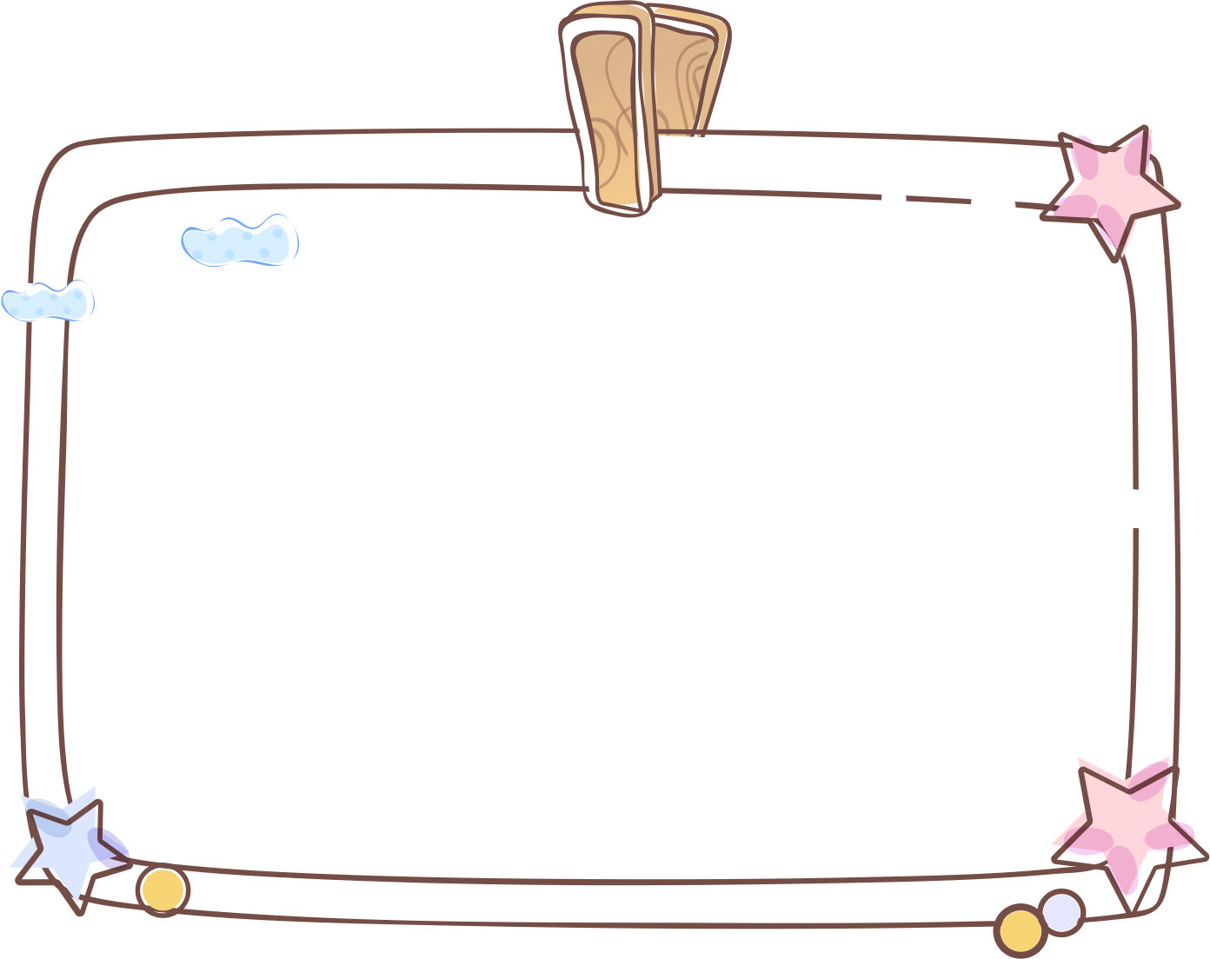
Ejercitamos la motricidad fina

Slide 2


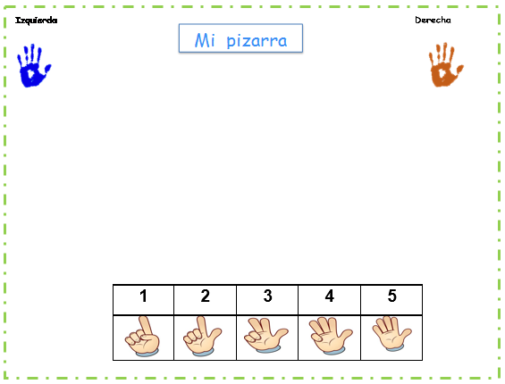


Practicamos palitos de lluvia

Slide 3
Practicamos copitos de nieve

Slide 4
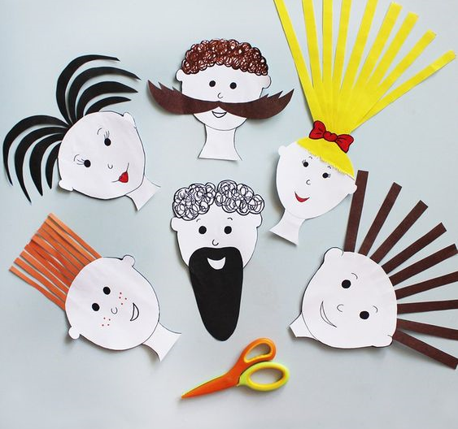
Practicamos recorte con tijera

Slide 5
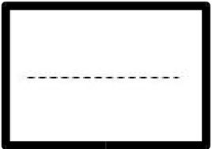
Practicamos trazos

Slide 6
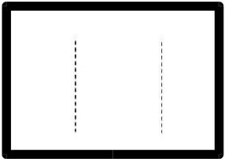
Practicamos trazos

Slide 7
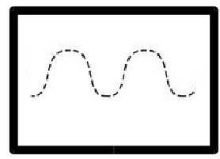
Practicamos trazos

Slide 8
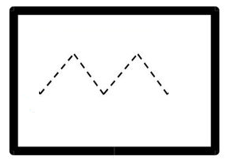
Practicamos trazos

Slide 9
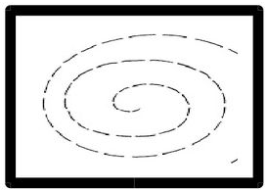
Practicamos trazos

Slide 10
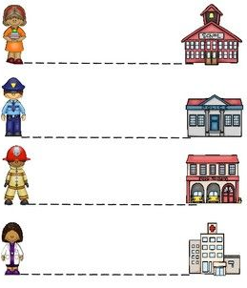
Practicamos trazos

Slide 11
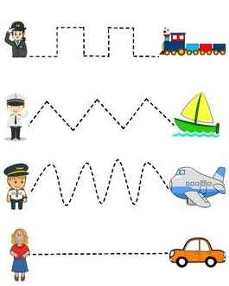
Practicamos trazos

Slide 12

Practicamos trazos

Slide 13


MUCHAS GRACIAS POR PARTICIPAR

